Slide 2
Normaali (N), psyykkisesti pahoinvoiva (P), vai mieleltään sairastunut (M)
laulaa suihkussa
puhuu yksinään suihkussa
puhuu yksinään ja odottaa vastausta jumalalta tai hengiltä
pelkää mennä lähes täyteen bussiin
rakentaa betonibunkkerin tontilleen ydinsodan pelon vuoksi
varoittaa yhteiskunnan johtohenkilöitä toistuvasti salaliitoista
tulee kouluun keskiaikaisen ritarin varustuksessa

Slide 3
8. pesee käsiään 25min ajan
9. menee Citymarketiin ja valitsee kassa jonosta yhden ihmisen, jonka ostokset maksaa
10. tuntee pakonomaista tarvetta poistua lukion uusintakoetilaisuudesta
11. lopettaa tärkeän ihmissuhteen, jotta voisi opiskella paremmin
12. vilkaisee peilikuvaansa aina peilin ohi kulkiessaan

Slide 4
Minäkäsityksen kolmijako…
reaali minäkäsitys
  - käsitys millainen todella olen
ihanne minäkäsitys
- käsitys millainen haluaisin olla
normatiivinen minäkäsitys
- käsitys millainen minun pitäisi olla (ympäristö, ystävät, koulu, vanhemmat etc.)

Slide 5
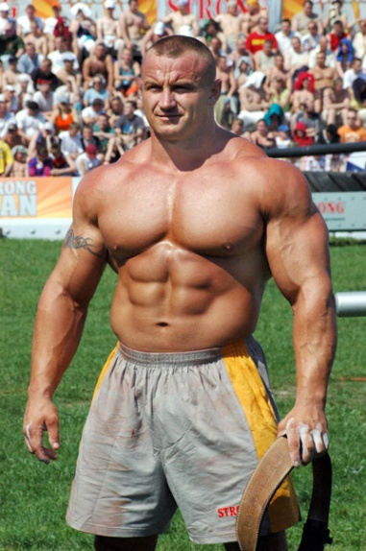
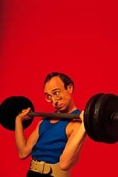
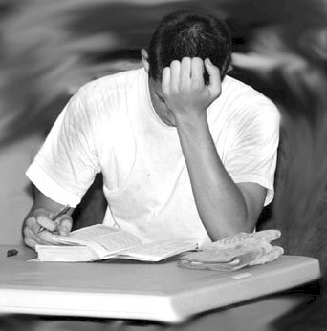
Esimerkki asiasta…
Ihanneminä
Reaaliminä
Normatiivinen minä

Slide 6
Minäkäsityksen osa-alueet
fyysis-motorinen
- ulkoinen minä, ruumiinkuva, ulkonäkö etc.
suoritus(kyky)
- omat kyvyt, taidot, lahjakkuus, onnistuminen
emotionaalis-sosiaalinen
- oma luonne, tunteet, reagointi, tunneäly, rooli erilaisissa ryhmissä etc.
Minäkäsityksen kolmijako
toteutuu siis kaikkien näiden
osa-alueiden suhteen

Slide 7
Rakenna oma ”minäkäsitys-kaavio”
ujo
pitempi
puhelias
hyvä kunto
IHANNE
REAALI
hyvä muisti
Per-Erik
koulu
normatiivinen
tavis koulumenes-tys
kiltti
ahkera

